Slide 1
AI大模型应用：NLP与大模型
2025年
内部资料，请勿外传

Slide 2
课程主要内容
BERT什么时候还会用到？如何选择和对比模型？
MTEB文本编码模型
Cross Encoder 文本分类模型
大模型原理、发展和基础知识点
GPT如何逐步发展为ChatGPT
大模型底层组成结构
大模型API调用和本地使用
大模型进阶使用方法
大模型本地部署方法

Slide 3
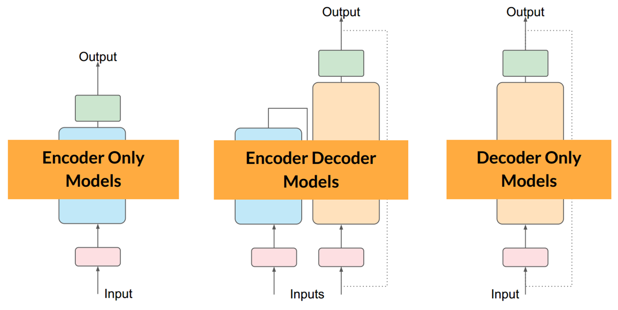
模型类型划分
Transformer 模型主要由两个核心部分构成：编码器（Encoder）和解码器（Decoder）。依托这两个关键组件的不同组合和应用，Transformer 模型发展出三种主流架构：编码（Encoder-Only）大语言模型、解码（Decoder-Only）大语言模型以及编解码（Encoder-Decoder）大语言模型。

Slide 4
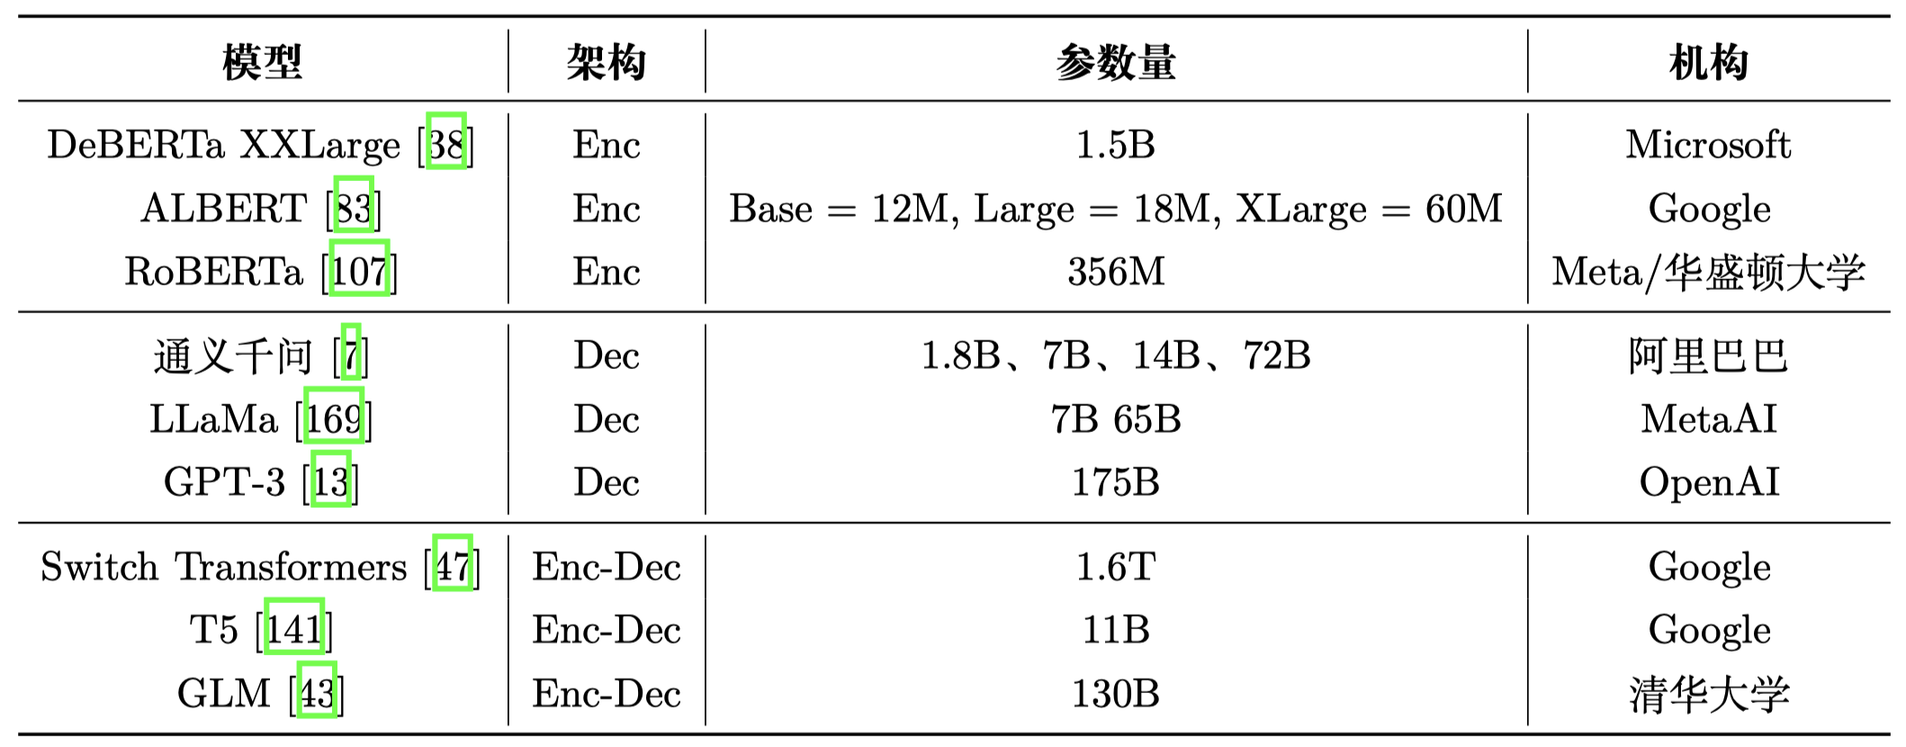
模型类型划分
Transformer 模型主要由两个核心部分构成：编码器（Encoder）和解码器（Decoder）。依托这两个关键组件的不同组合和应用，Transformer 模型发展出三种主流架构：编码（Encoder-Only）大语言模型、解码（Decoder-Only）大语言模型以及编解码（Encoder-Decoder）大语言模型。

Slide 5
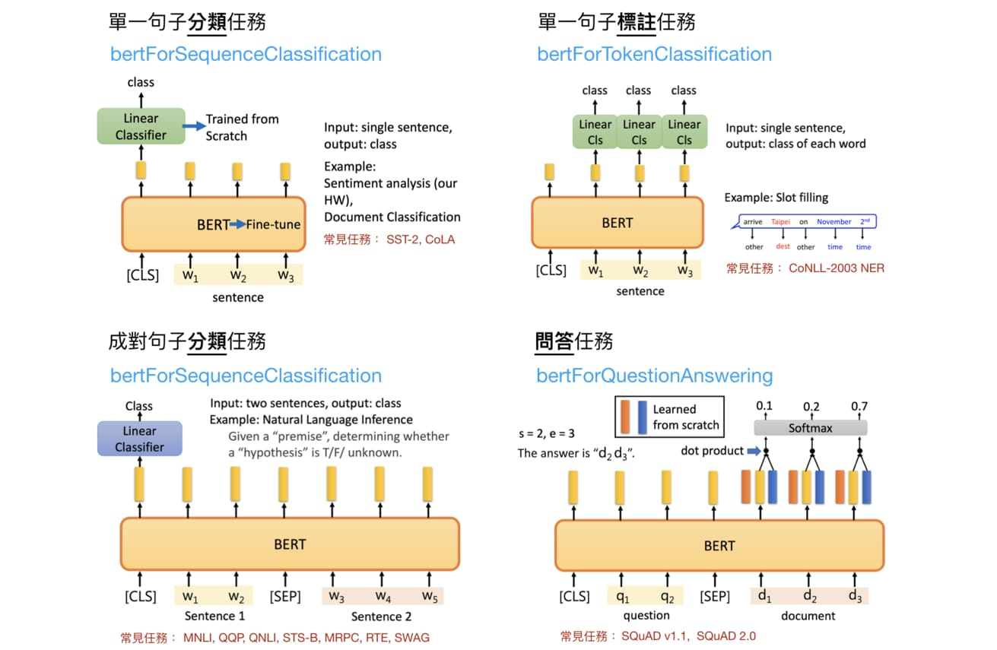
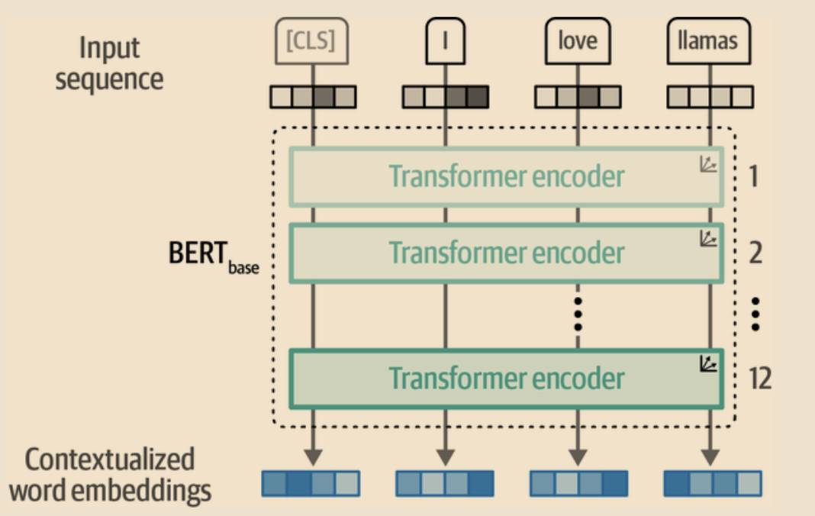
模型类型划分

Slide 6
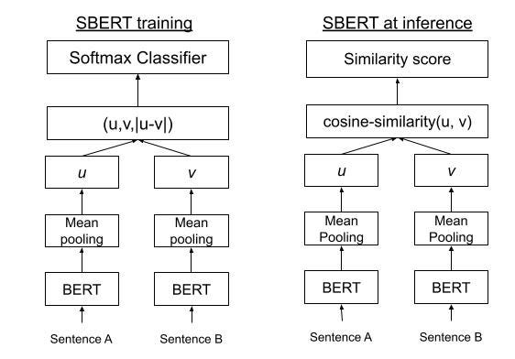
Sentence-BERT
Sentence-BERT通过对整个句子进行建模，学习句子级别的嵌入表示。Sentence-BERT通过在预训练阶段学习句子级别的嵌入表示，能够更好地捕捉句子的语义信息，使得句子表示更为丰富和有意义。
Sentence-BERT的表示能够捕捉到句子中的语义信息，使得生成的句子嵌入在一些任务中更易于解释和理解。

Slide 7
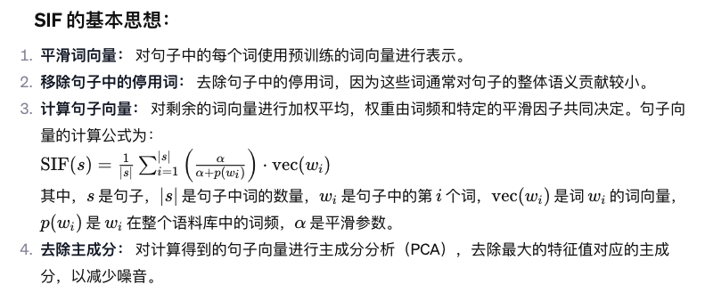
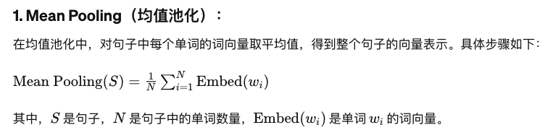
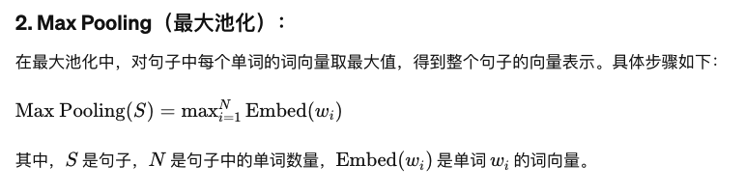
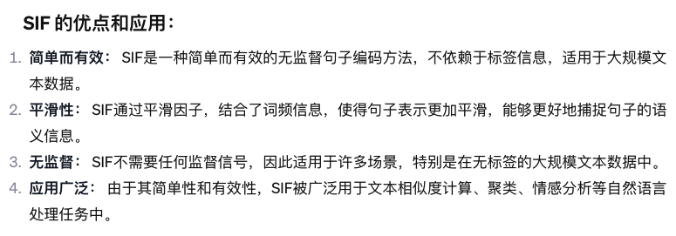
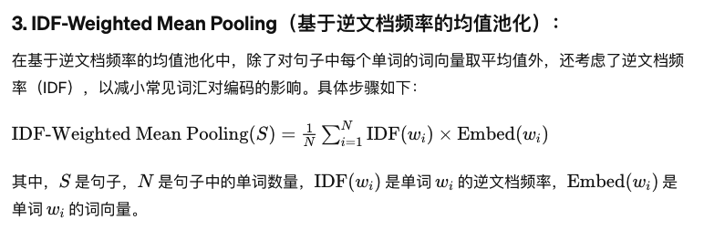
无监督句子编码

Slide 8
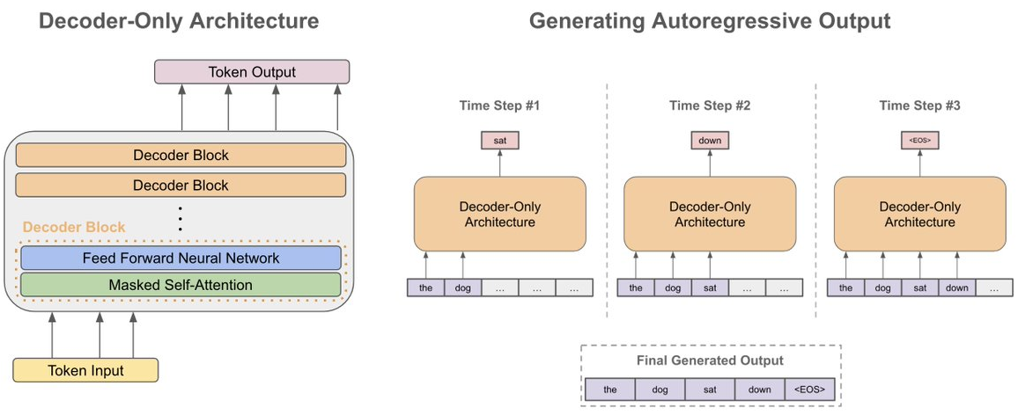
模型类型划分
解码器处理输入的上下文信息，采用自回归生成方式逐步生成输出序列

Slide 9
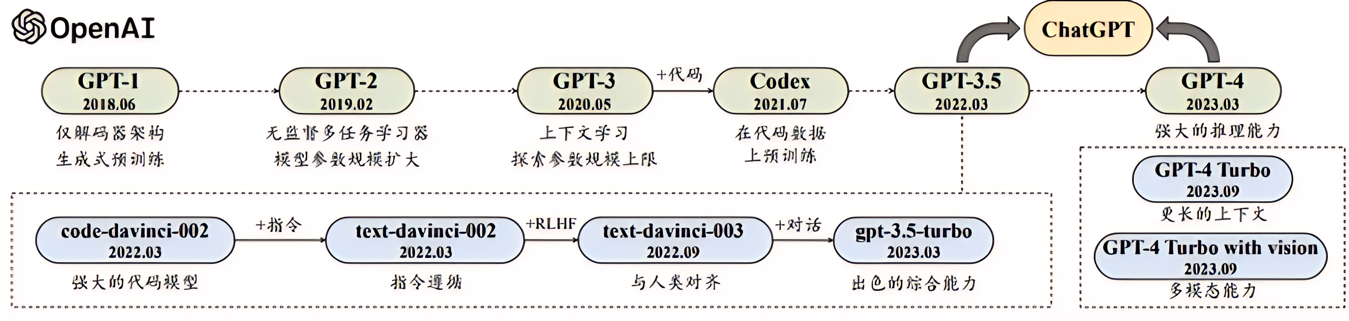
模型类型划分
特性 | GPT1 | GPT2 | GPT3
模型参数 | 1.17亿参数 | 15亿参数 | 1750亿参数
创新点 | 预训练+微调，Task-specific input transformations | 预训练+Prompt+Predict，Zero-shot | 预训练+Prompt+Predict，In-context learning
评价 | 未明确 | Zero-shot新颖度拉满，但模型性能拉胯 | 开创性提出in-context learning概念，是Prompting祖师爷
预训练任务 | 语言模型预训练 | 语言模型预训练 | 语言模型预训练
微调 | 需要微调 | 尝试Zero-shot，未微调 | 尝试Few-shot，未微调
架构 | Transformer Decoder | Transformer Decoder，改进了一些架构细节 | 96层的多头Transformer，Sparse Transformer架构
输入序列最大长度 | 512 | 1024 | 2048
数据集 | 7000本书籍 | 40GB文本 | 从45TB数据清洗得到570GB文本
多任务学习 | 不明显 | 明显，尝试Zero-shot | 明显，通过in-context learning实现
迁移学习 | 有监督微调 | Zero-shot | Few-shot learning（预测时给几个例子，不微调网络）

Slide 10
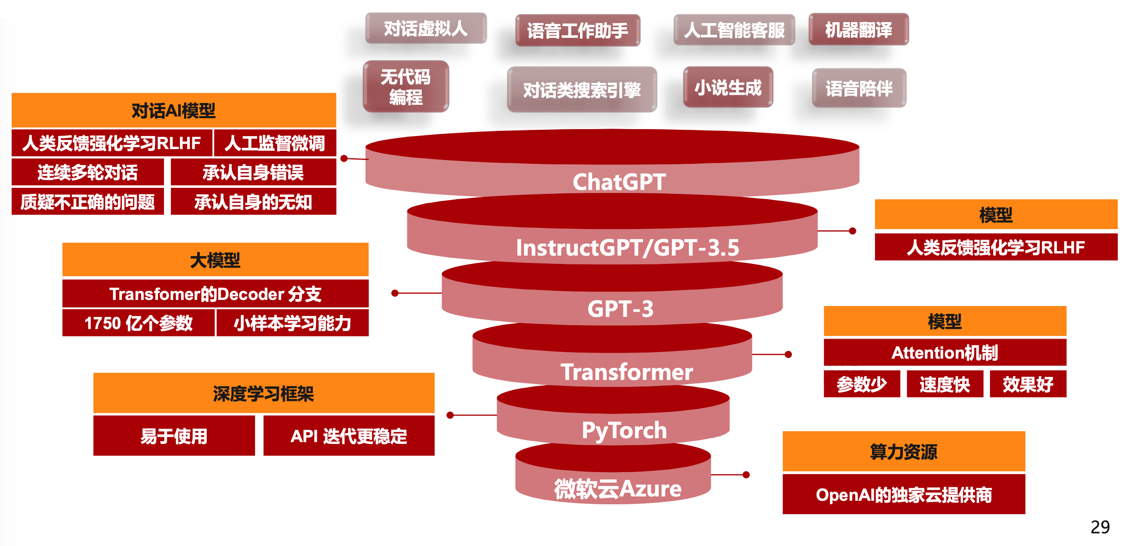
模型类型划分

Slide 11
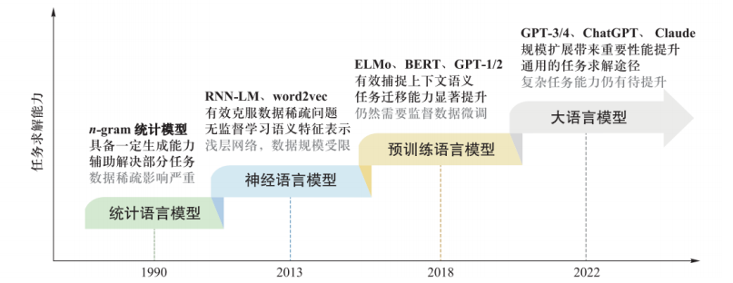
大模型是新的解决范式
语言模型通常是指能够建模自然语言文本生成概率的模型
从语言建模到任务求解，这是科学思维的一次重要跃升
过去建模步骤：采集大量数据集、训练模型、对比模型、模型调参、模型部署
现在建模步骤：采集少量数据、对比提示词、大模型版本、部署应用

Slide 12
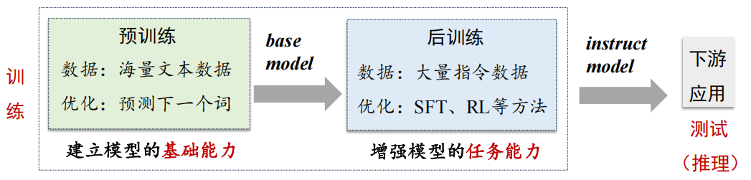
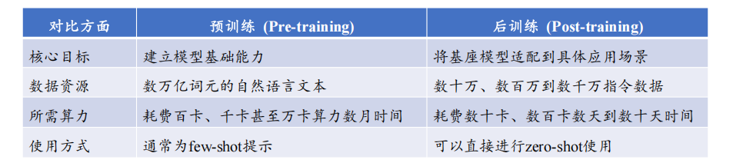
大语言模型
定义：通常是指具有超大规模参数的预训练语言模型
架构：主要为 Transformer解码器架构
训练：预训练（base model）、后训练（instruct model）

Slide 13
ChatGPT原理
ChatGPT整体过程可以分为三个阶段：第一个阶段是基础大模型训练，该阶段主要完成长距离语言模型的预训练，通过代码预训练使得模型具备代码生成的能力；第二阶段是指令微调（Instruct Tuning），通过给定指令进行微调的方式使得模型具备完成各类任务的能力；第三个阶段是类人对齐，加入更多人工提示词，并利用有监督微调并结合基于强化学习的方式，使得模型输出更贴合人类需求。

Slide 14
ChatGPT原理
以BERT为代表的预训练语言模型需要根据任务数据进行微调（Fine-tuning），这种范式可以应用于参数量在几百万到几亿规模的预训练模型。但是针对数十亿甚至是数百亿规模的大模型，针对每个任务都进行微调的计算开销和时间成本几乎都是不可接受的。因此，研究人员们提出了指令微调（Instruction Finetuning）方案，将大量各类型任务，统一为生成式自然语言理解框架，并构造训练语料进行微调。
例如，可以将情感倾向分析任务，通过如下指令，将贬义和褒义的分类问题转换到生成式自然语言理解框架：
For each snippet of text, label the sentiment of the text as positive or negative. Text: this film seems thirsty for reflection, itself taking on adolescent qualities. Label: [positive / negative]

Slide 15
ChatGPT原理

Slide 16
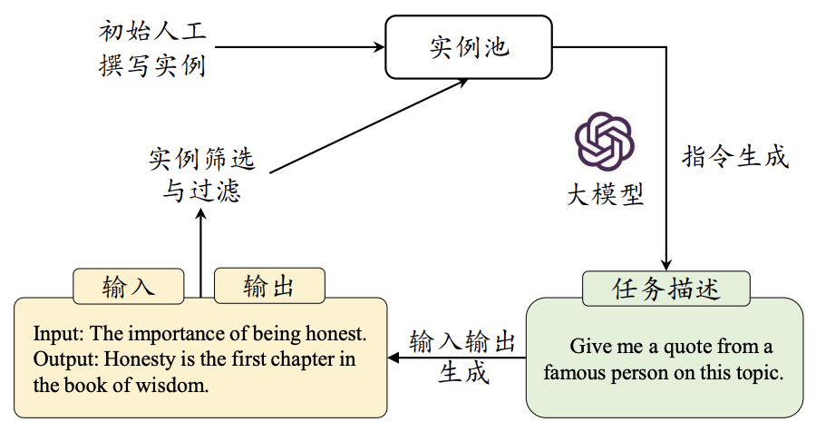
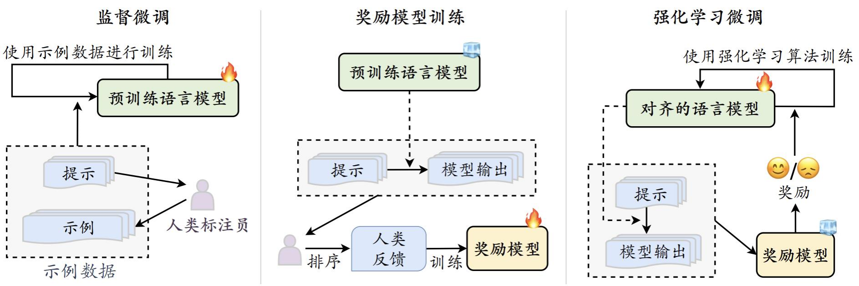
大语言模型
大模型预训练：基于Transformer解码器架构，进行下一个词预测
大模型后训练：
指令微调（Instruction Tuning） ：使用输入与输出配对的指令数据对于模型进行微调
人类对齐（Human Alignment） ：将大语言模型与人类的期望、需求以及价值观对齐

Slide 17
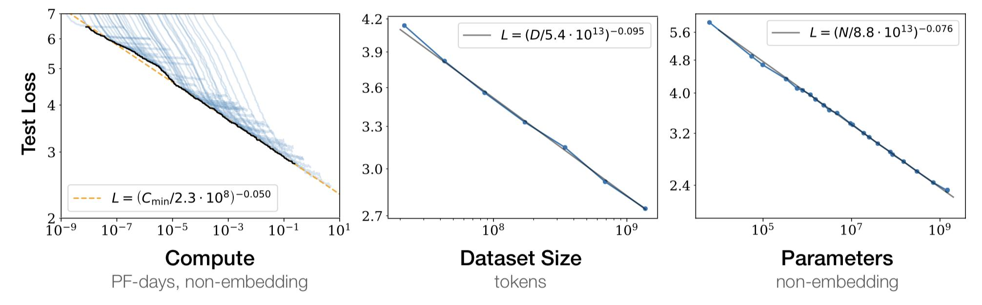
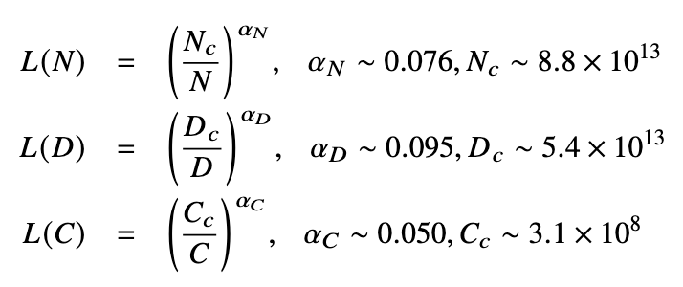
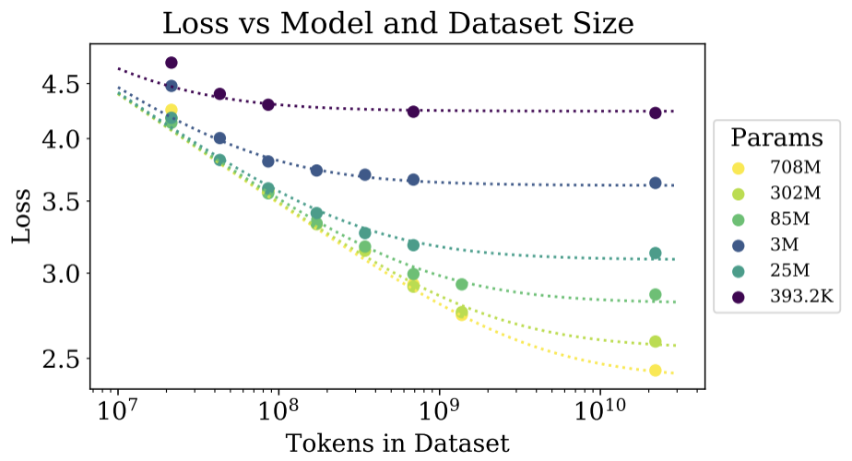
扩展定律（Scaling Law）
通过扩展参数规模、数据规模和计算算力，大语言模型的能力会出现显著提升
参数规模（𝑁）、数据规模（𝐷） 和计算算力（𝐶）之间的幂律关系

Slide 18
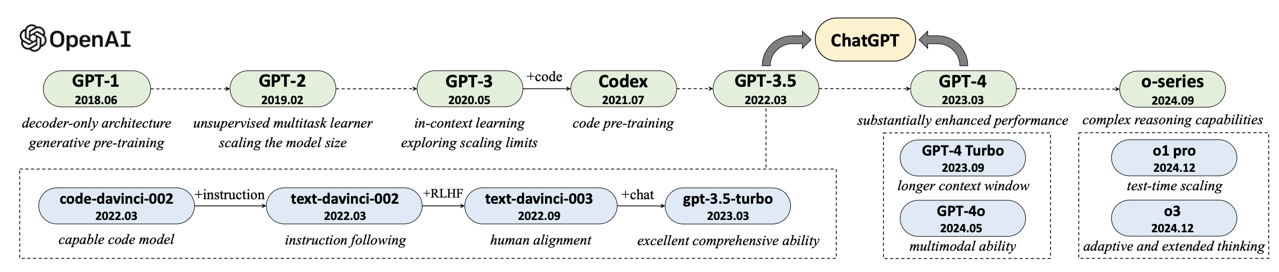
GPT模型的发展
GPT-1（1.1亿参数） Decode-only Transformer架构 ，预训练后针对特定任务微调
GPT-2 （15亿参数） 将任务形式统一为单词预测，预训练与下游任务一致
GPT-3 模型规模达到1750亿参数，涌现出上下文学习能力
InstructGPT 大语言模型与人类价值观对齐 ，提出RLHF算法
GPT-4 推理能力显著提升，建立可预测的训练框架，可支持多模态信息的大语言模型
o系列模型 推理任务上能力大幅提升 ，长思维链推理能力

Slide 19
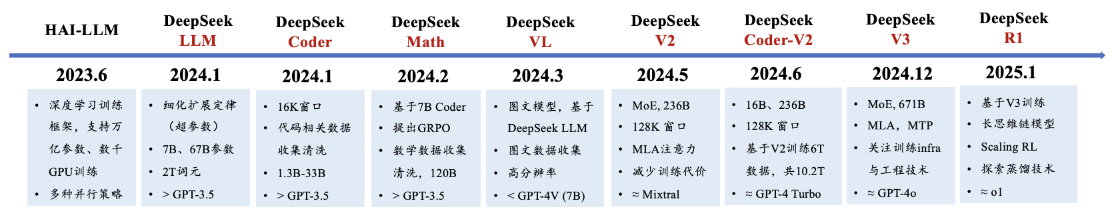
DeepSeek模型的发展
语言大模型：DeepSeek LLM/V2/V3、Coder/Coder-V2、Math
多模态大模型：DeepSeek-VL
推理大模型：DeepSeek-R1
DeepSeek-V3
671B参数（37B激活），14.8T训练数据
基于V2的MoE架构，引入了MTP和新的复杂均衡损失
对于训练效率进行了极致优化，共使用 2.788M H800 GPU时

Slide 20
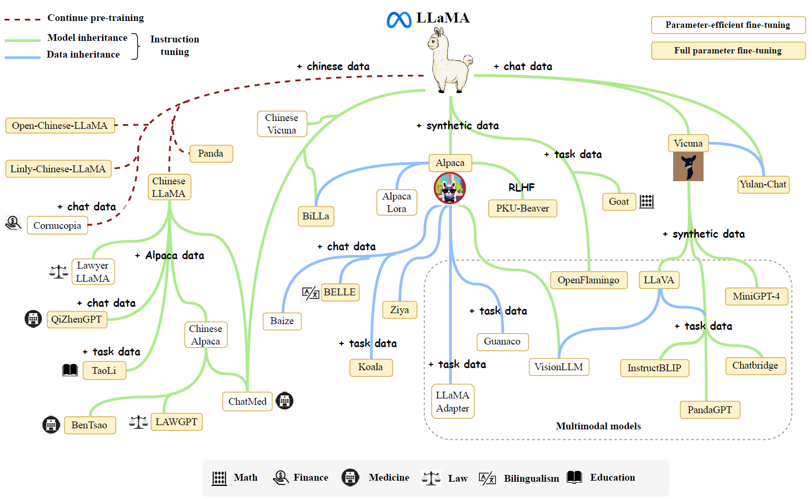
LLaMA模型的发展

Slide 21
大模型基座：LLaMA
LLaMA是Meta于2023年2月发布的模型集合，包含7 B、13 B、33 B和65 B共4个版本。其中LLaMA-13 B在多数数据集上的表现超越了GPT-3并且使用开源语料作为训练语料。而羊驼家族是指一些基于LLaMA模型结合2.1节中涉及方法构建的模型，以下针对Alpace、Vicuna、Koala和Baize 4个羊驼家族成员进行简要介绍。
Alpaca（2023年3月）基于Self-instruct （Wang等，2023b）方法自动构建调优数据集并基于构建的调优数据集监督微调LLaMA。它的优势在于其极低的微调成本以及极少的资源消耗。
Vicuna（2023年4月）其数据集从ShareGPT收集筛选得来，并在Alpaca的基础上，改进了训练损失函数以适应多轮对话场景，增加了最大上下文长度以提升长文本理解能力。
Baize（2023年4月）通过Self-Chat的ChatGPT对话数据自动收集的方法，批量生成高质量多轮对话数据集用于调优。同时，在训练阶段应用了低秩适配 （Kow-rank adaptation，LoRA）方法 （Hu等，2022）进一步降低了微调成本。

Slide 22
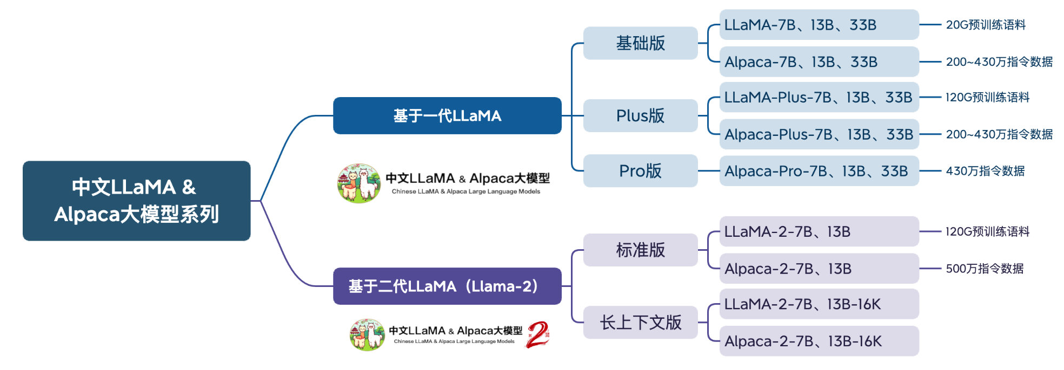
中文LLaMA & Alpaca大模型
中文LLaMA:通用语言模型能力，能够针对输入内容进行续写 中文Alpaca
在中文LLaMA的基础上，进一步通过指令精调提升模型的instruction following能力

Slide 23
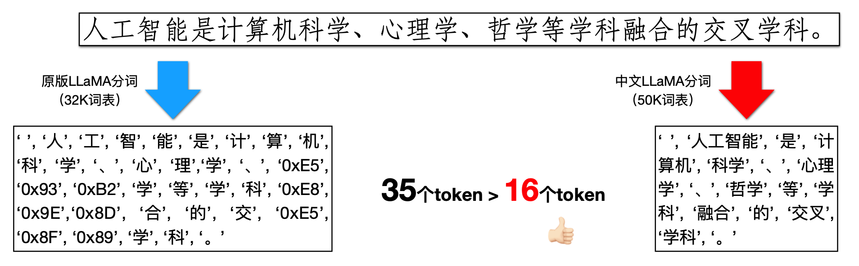
中文LLaMA & Alpaca大模型
原版LLaMA没有显式使用中文语料进行训练，词表(32K tokens)中仅包含非常少的中文字符。此外由于LLaMA使用了sentencepiece分词器，对于不在词表中的文本会切分为byte-level字符
处理方法：
第一步:使用sentencepiece工具在中文预训练语料上训练出20K个单词的中文词表
第二步:删除上述20K中文词表中包含原版LLaMA词表(32K)的部分
第三步:在原版LLaMA词表上拼接去􏰁后的中文词表，得到最终词表

Slide 24
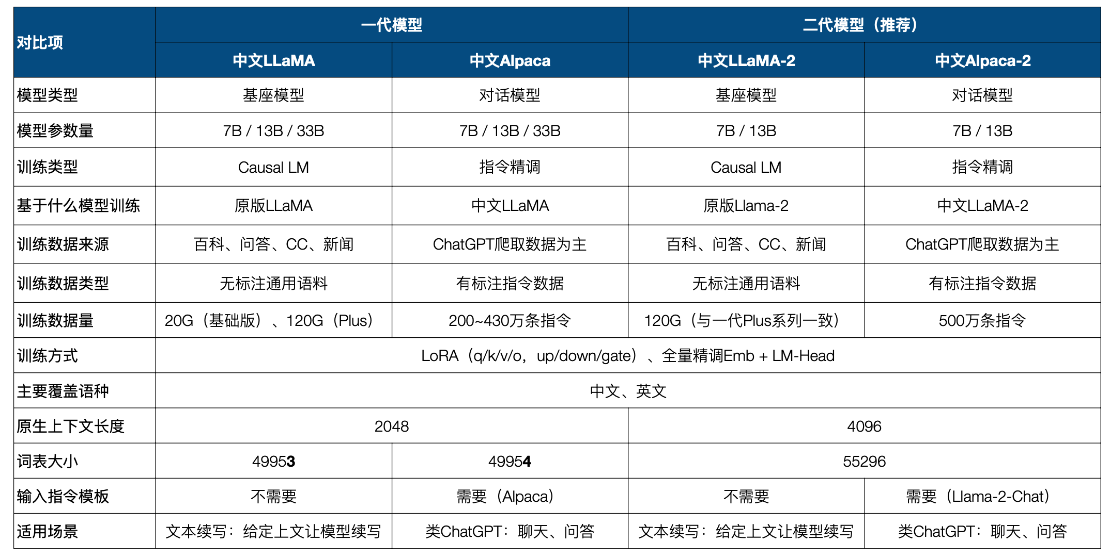
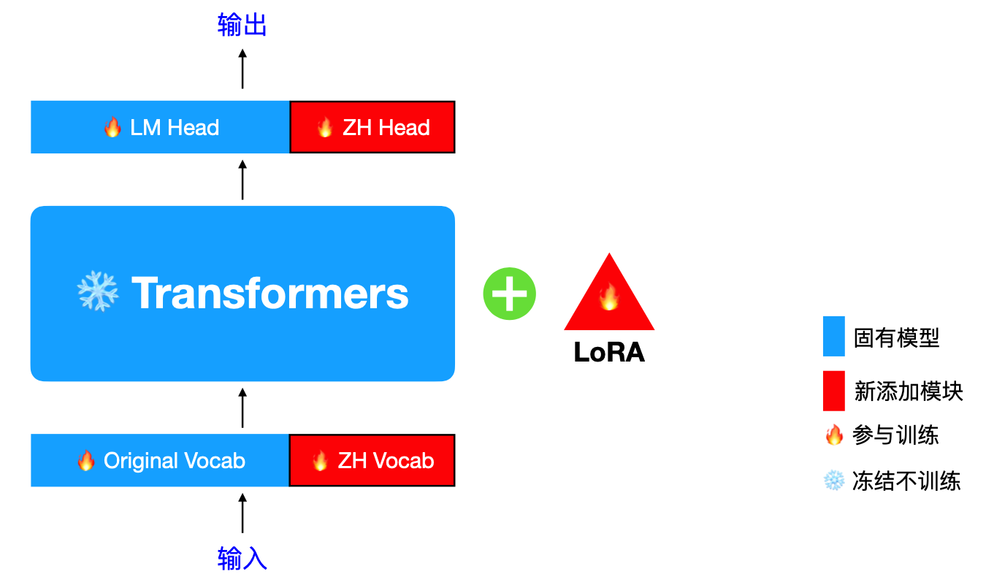
中文LLaMA & Alpaca大模型
词向量:从32K词表进一步扩充至约50K词表(二代约55K)，更好地支持了中文编解码
训练内容:词向量和LM-head采用全量训练;transformer部分采用LoRA高效训练方式

Slide 25
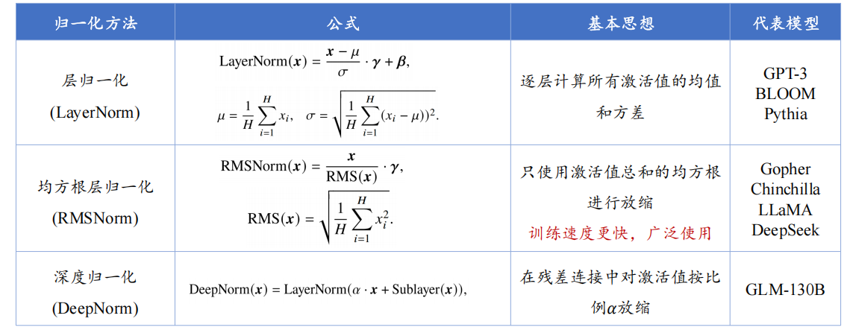
大模型结构细节

Slide 26
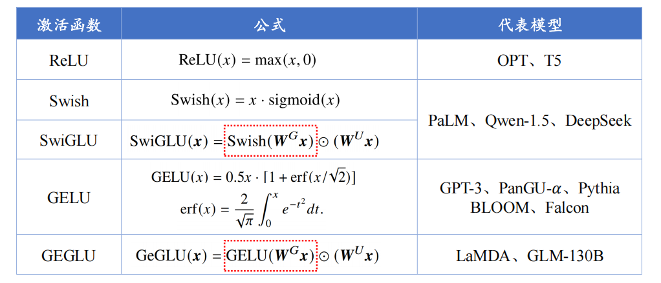
大模型结构细节

Slide 27
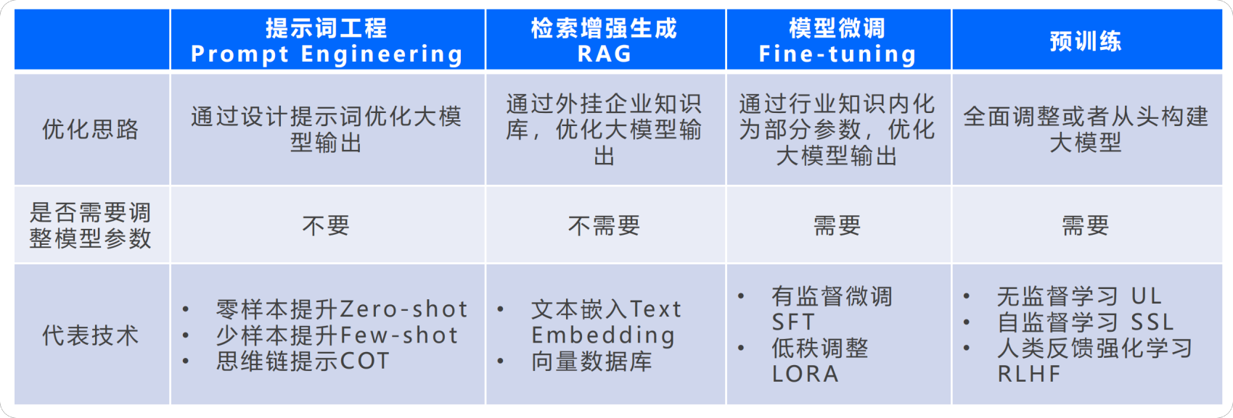
大模型落地方法
绝大部分应用中不需要微调大模型，也不需要构建领域大模型；
开发阶段可以优先使用云端大模型，最终部署从速度、成本和安全考虑可以选择本地大模型；
大模型开发的趋势是低代码和拖拽式应用，但深度开发还是偏向后端和业务开发；

Slide 28
项目案例：文本匹配与相似度计算
 | 核心思路 | 优缺点 | 速度 | 成本 | 场景
FAQ | 收集提问和回答，匹配提问与提问找到回答 | 可控、但能回答问题有限 | 快 | 标注成本 | 客服
Doc4QA | 抽取文档中与提问最相关的段落 | 有泛化性、需要训练模型 抽取的句子，比较生硬 | 中 | 标注成本 GPU | 文档理解
TableQA | 将相似实体和属性汇总为表格，先找到实体然后找实体的属性 | 信息查询、属性查询 可控、但能回答问题有限 | 快 | 标注成本 | 属性查询
KBQA | 基于图谱推理的问答，在图中找到答案 | 擅长复杂问题的查询 不适合知识更新 | 快 | 标注成本 | 确定和严肃 医疗、法律
TaskQA | 意图和槽位填充，搭配外部服务找到答案 | 开发、能接入外部能力 能回答问题有限 | 快 | 标注成本 外部服务 | 嵌入式音箱 车载设备
RAG | 通过检索相关的文档、通过大模型进行回答 | 回答的结果更加通顺 大模型有一定的推理能力 不可控、速度慢 | 慢 | api 成本 | 知识文档
https://hub.baai.ac.cn/view/22888

Slide 29
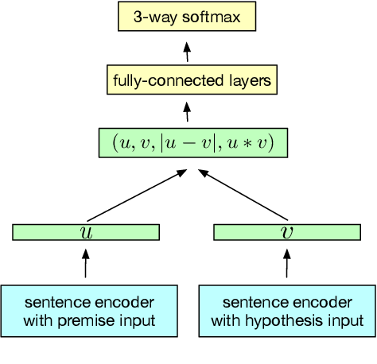
项目案例：文本匹配与相似度计算
使用场景：
文本相似度计算、文本去重
问题与答案匹配
文本嵌入与排序
项目描述：在智能客服/知识图谱项目中，使用文本匹配的技术来完成问题与答案的匹配过程。使用SBERT的框架训练模型，并加入了的SimCSE的方式进行了预训练，最终Top3匹配准确率为94%。
面试点：
如何进行无监督句子相似度计算；
如何构造样本、训练模型、损失函数；
SBERT、SimCSE等训练细节；

